Slide 1
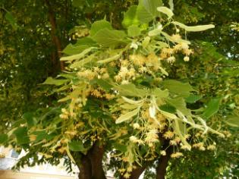
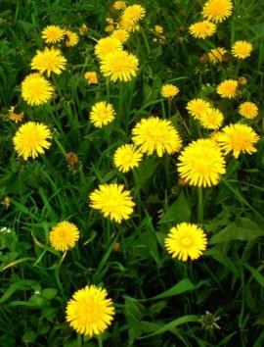
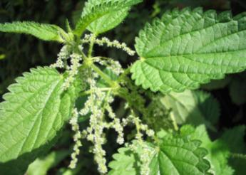
Лекарственные растения
Ознакомление с миром природы – старший дошкольный возраст

Slide 2
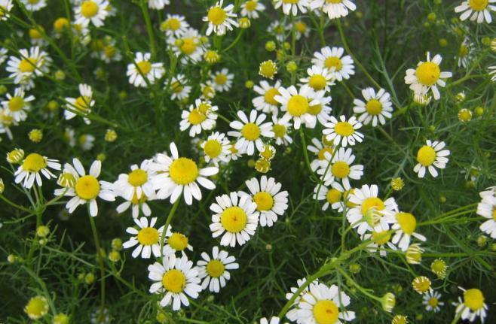
Ромашка - лекарственная.
Растёт вдоль дорог, по травянистым склонам.
Ромашка помогает при простудах /из нее делают настои/, быстро заживляет раны, настой ромашки снимает различные боли.

Slide 3
Одуванчик
Произрастает по лугам, садам, дорогам, реже по степям.
Отвар этого растения помогает при простуде, отсутствии аппетита.

Slide 4
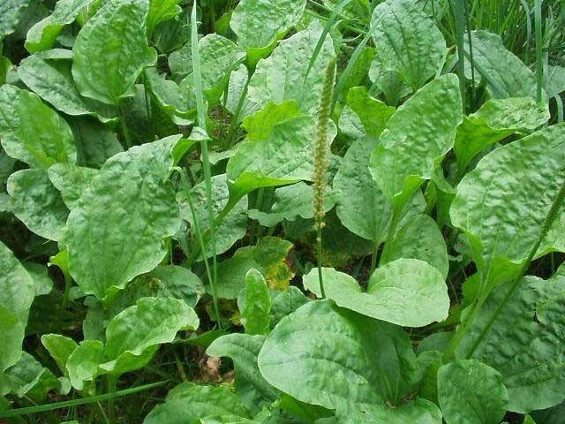
Подорожник
Растет возле дорог, на лугах, возле рек. Помогает при простудах, отсутствии аппетита, заживляет раны.

Slide 5
Крапива.
Растет крапива в садах, огородах, лесах. Помогает при простудах, быстро останавливает кровь.

Slide 6
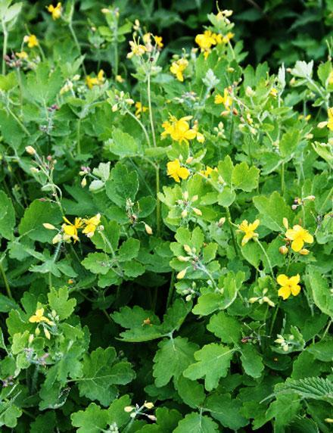
Чистотел.
Растет на опушках леса, садах, огородах.
Чистотел хорошо заживляет раны.

Slide 7
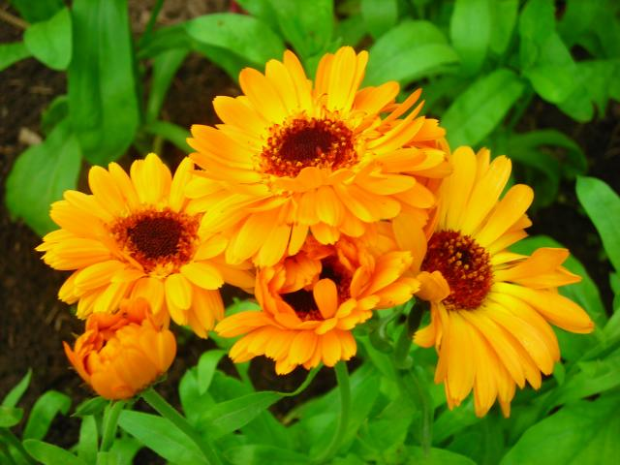
Календула .
Растет на садовых участках и клумбах. Применяется как успокоительное средство, при заживлении ран, полоскании горла.

Slide 8
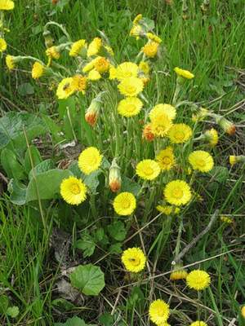
Мать и Мачеха.
Это растение растет на склонах гор, лугах, оврагах.
Настои этой травы применяются при полоскании горла, при простудах.

Slide 9
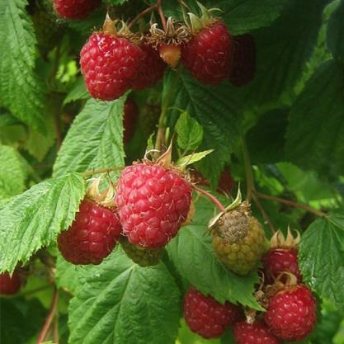
Малина.
Растет в садах, лесах.
Применяется при простудах, ангинах.

Slide 10
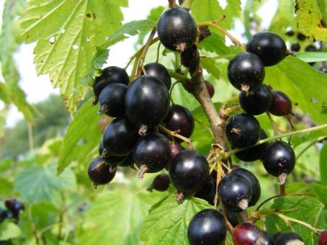
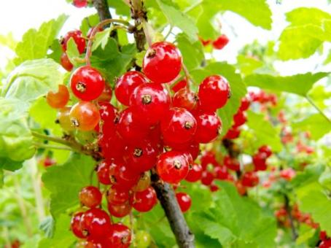
Смородина (красная и черная).
Ягоды способствуют улучшению аппетита, применяют при простудных заболеваниях.

Slide 11
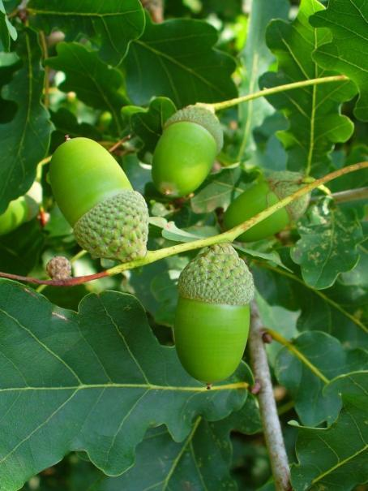
Дуб.
Настой коры дуба применяют при ангинах, как кровоостанавливающие средство.

Slide 12
Липа.
Настой из цветков липы помогает при простудных заболеваниях, заживляет раны.

